Slide 1

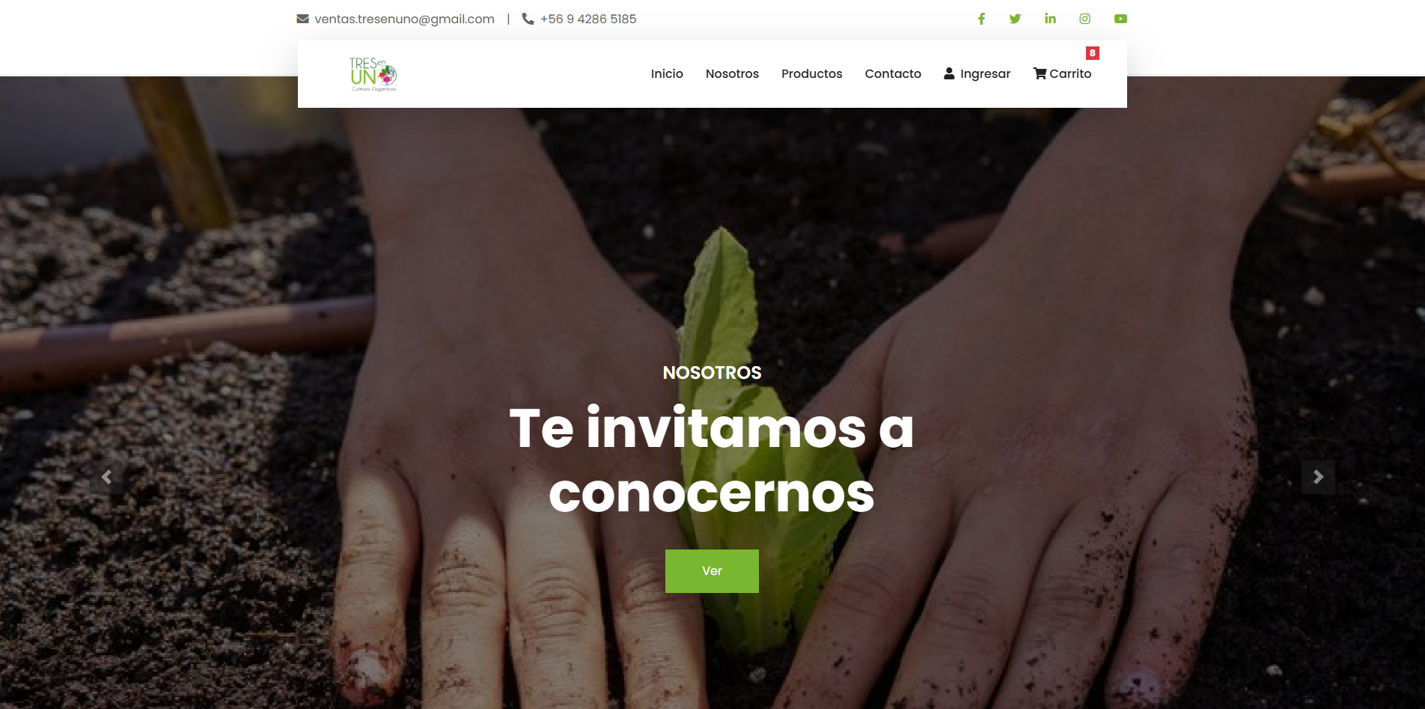


Proyecto APT - Capstone
Tres En
Uno
INTEGRANTES:
Celine Toledo: Scrum Master
Catalina Berrios: Product Owner
Benjamin Lobos: Lider de Desarrollo TI
Profesor: Carlos Correa | Alumnos: Celine Toledo, Catalina Berrios, Benjamin Lobos | Sección: Capstone_805D

Slide 2






Método de avance:
¿Cómo organizamos y desarrollamos el Proyecto APT?
SCRUM
Codigo y Control
Reuniones y Feedback
Trabajamos en Sprints de 6-15 días. Usamos Trello para el Sprint Backlog.
El desarrollo se centraliza en un repositorio único para mayor control.
Así aseguramos la trazabilidad del código.
Mantenemos Daily Scrums (Lunes y Viernes) para sincronización interna y realizamos la Sprint Review con el cliente al finalizar cada ciclo.

Slide 3





Progreso General
El esfuerzo total del proyecto se ha distribuido intencionalmente para reflejar la complejidad de cada sprint.
Sprint 1
25%
CRUD y Admin
Sprint 2
30%
Autenticación y Carrito
Sprint 3
15%
Checkout y Transacción
Sprint 4
20%
Dashboard y Chatbot
Sprint 5
10%
Cierre, QA y Perfil
Actualmente hemos completado 55% del esfuerzo total (Sprints 1 y 2).

Slide 4
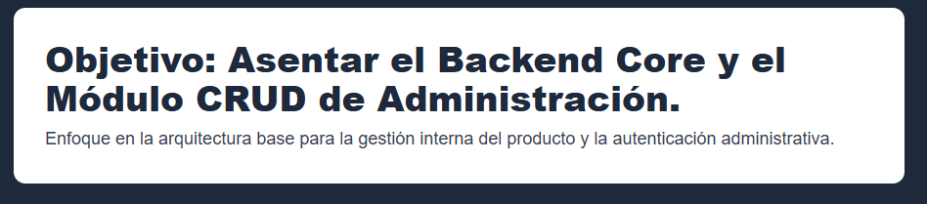



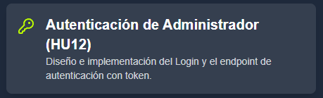
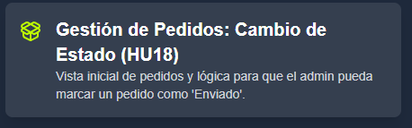
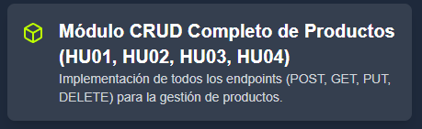
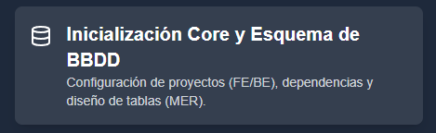

Sprint 1

Slide 5
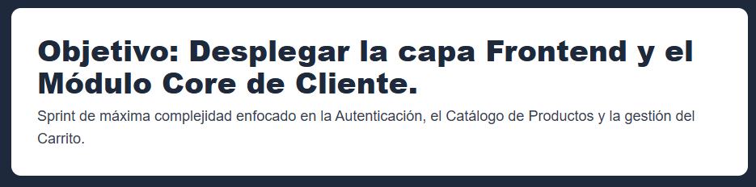
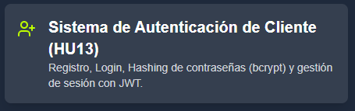
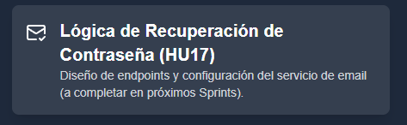
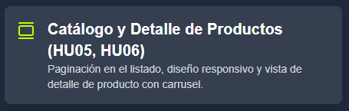
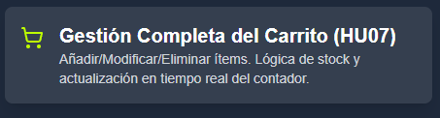
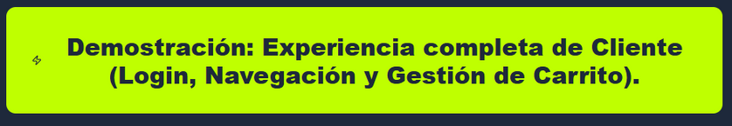
Sprint 2

Slide 6

